Slide 1
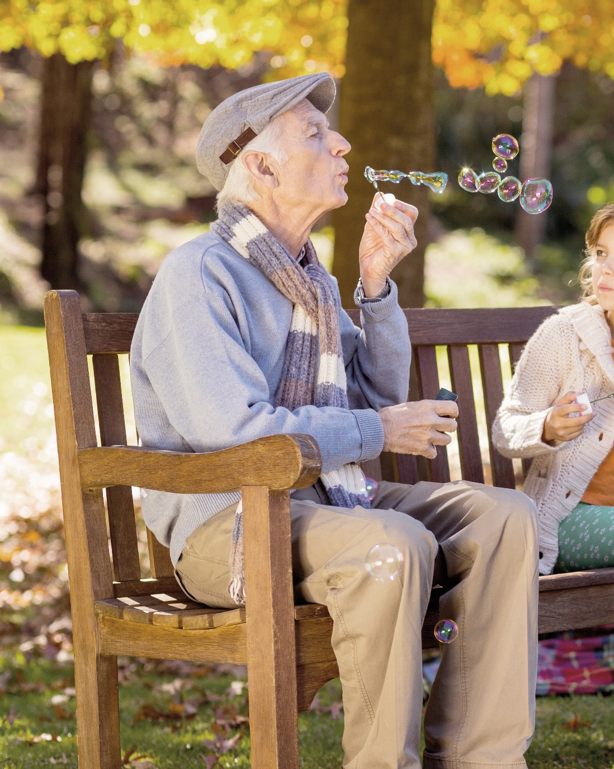


DEMENZ IM
FREISTAAT SACHSEN
Wege zum Aufgreifen
einer umfassenden
Herausforderung
INFOVERANSTALTUNG
ZUM THEMA „DEMENZ“

Slide 2
WEGE ZUM AUFGREIFEN EINER
UMFASSENDEN HERAUSFORDERUNG?
Die erkrankte Person kann sich selbst im Verlauf der Erkrankung immer weniger helfen und ist auf Unterstützung von außen angewiesen.
An- und Zugehörige stehen bei der Pflege und Versorgung großen Herausforderungen gegenüber.
Demenz betrifft nicht nur die Person, die erkrankt ist, sondern immer auch das Umfeld z.B. Familie, Freunde, Nachbarn, Kollegen.
INFOVERANSTALTUNG
ZUM THEMA „DEMENZ“

Slide 3
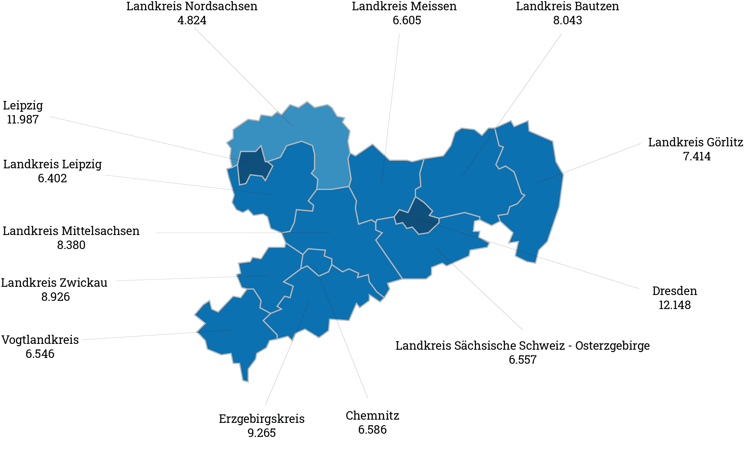
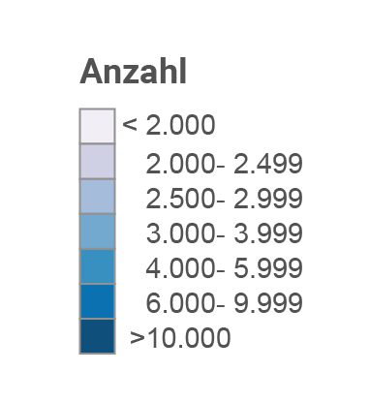
aktuell in Sachsen über 103.000 Menschen mit Demenz in Altersgruppe 65 Jahre und älter
Geschlechtsverteilung:
67 % Frauen
33 % Männer
Quelle: Thyrian, R. et Al., 2020. Die Prävalenz an Demenz erkrankter Menschen in Deutschland – eine bundesweite Analyse auf der Kreisebene. Der Nervenarzt. Ausgabe 91 S.1058-1061. Springer. Internetquelle: https://link.springer.com/article/10.1007/s00115-020-00923-y [Zugriff am 01.02.2021]
WIE VERBREITET IST DEMENZ IN SACHSEN?
INFOVERANSTALTUNG
ZUM THEMA „DEMENZ“

Slide 4
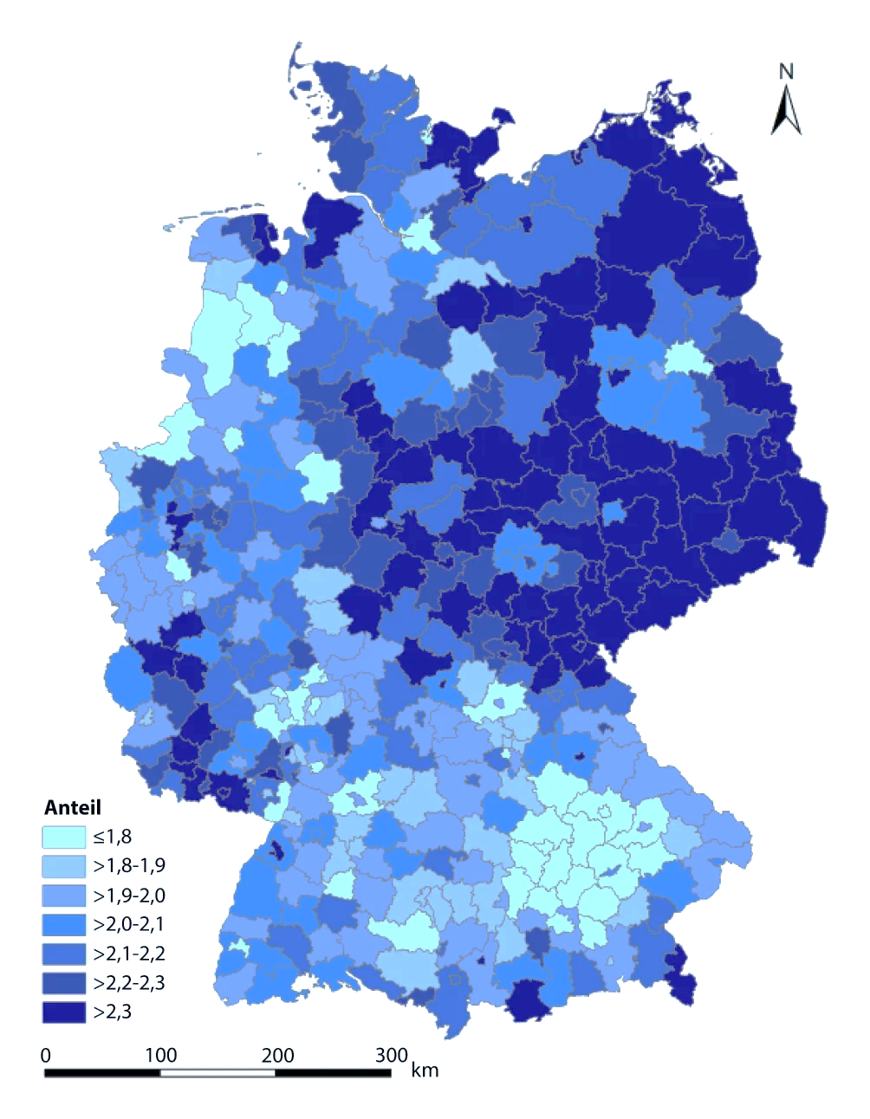
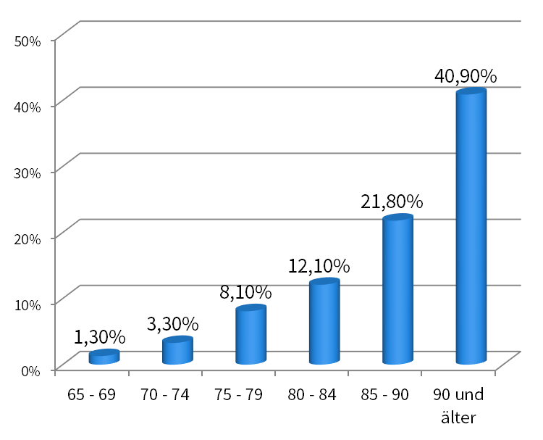
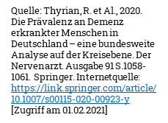
Häufigkeit einer Erkrankung im Alter erhöht:
Aktuell in Deutschland 1,6 Millionen Menschen mit Demenz
ca. 300.000 Neuerkrankungen/Jahr
WIE VERBREITET IST DEMENZ IN DEUTSCHLAND?
INFOVERANSTALTUNG
ZUM THEMA „DEMENZ“

Slide 5
WIE VERBREITET IST DEMENZ IN DEUTSCHLAND?
PROGNOSE:
Durch den demografischen Wandel steigt die Anzahl
von Menschen mit Demenz bis 2050 auf 2,7 Millionen an.
Demografische Entwicklung der über 65-jährigen:
„Das Durchschnittsalter aller Hauptpflegepersonen in der Studie liegt bei 61 Jahren.
Bei ausschließlicher Betrachtung der Ehe- oder Lebenspartner, liegt das Durchschnittsalter hingegen deutlich höher, nämlich bei 72 Jahren.“
„Mit anderen Worten: Während 2018 auf einen über 85-Jährigen insgesamt acht 50-64-Jährige entfallen (Verhältnis 1 : 8,3), wird dieses Verhältnis 2056 voraussichtlich nur noch rund 1: 2,4 betragen.“ (ZQP 2018, S.2)
Mit Zunahme der älter werdenden Bevölkerung, steigt auch die Zahl älterer Pflegepersonen, die selbst altersbedingte Einschränkungen erleben werden.
Verhältnis 65-80-jährige zu Ü80 in 2020 - 2050:
2020 insgesamt 6,5 Millionen zu 2050 insgesamt 3,1 Millionen
Quelle: destatis
INFOVERANSTALTUNG
ZUM THEMA „DEMENZ“

Slide 6
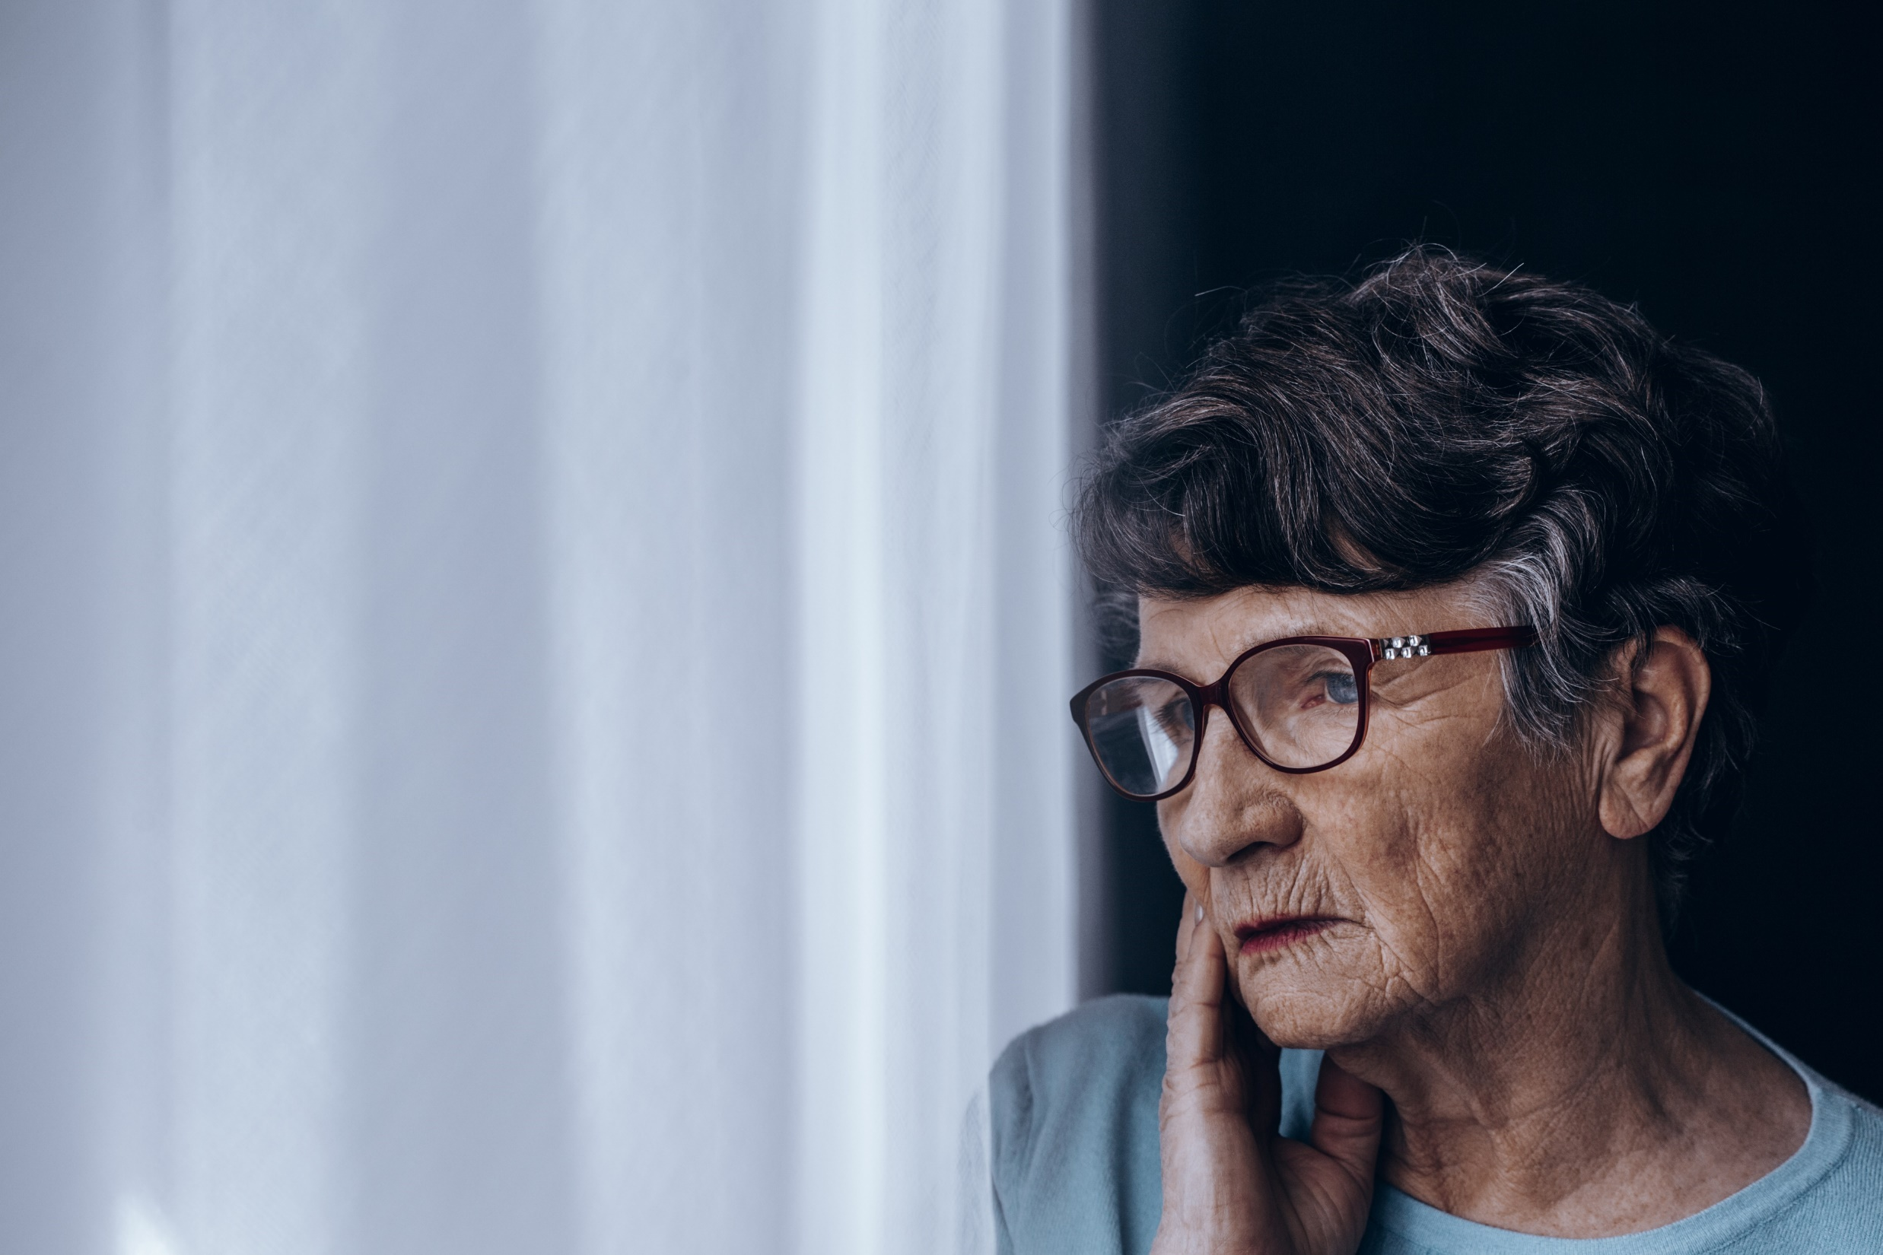
Wer pflegt und versorgt Menschen mit Demenz?
Pflegedienst oder Kombi-Leistung
Pflegende An-
oder Zugehörige
Pflegende Angehörige sind „Deutschlands größter Pflegedienst“
Stationäre Einrichtung
Quelle: destatis 2019
INFOVERANSTALTUNG
ZUM THEMA „DEMENZ“

Slide 7
Wer pflegt und versorgt Menschen mit Demenz?
Kinder:
Rund 28%
Partner:
Rund 50%
Mit Zunahme der älter werdenden Bevölkerung, steigt auch die Zahl älterer Pflegepersonen, die selbst altersbedingte Einschränkungen erleben werden.
Stand 2017: ca. 2,5 Millionen Hauptpflegepersonen in Deutschland
Alter:
50 Jahre bis 70 Jahre
Geschlecht:
2/3 Frauen,
1/3 Männer
Verhältnis 65-80-jährige zu Ü80 in 2020 - 2050:
2020 insgesamt 6,5 Millionen zu 2050 insgesamt 3,1 Millionen
Quelle: Präsentationsunterlagen, DVSG Bundeskongress, Kassel 2019, Dr. Martin Berwig (Universität Leipzig)
INFOVERANSTALTUNG
ZUM THEMA „DEMENZ“

Slide 8
Belastungen für pflegende Angehörige:
Finanzielle Belastung:
44,2% Einkommen unter 1.000,- Euro
Ausfall des zweiten Einkommens
Informelle Betreuungsangebote
Hilfsmittel
Freistellung, unbezahlter Urlaub, Krankentage
Körperliche Belastung:
Gestiegene Aufgabenübernahme
Fehlende Ruhepausen
Fehlender Nachtschlaf
Permanente Aufmerksamkeit
Mit Zunahme der älter werdenden Bevölkerung, steigt auch die Zahl älterer Pflegepersonen, die selbst altersbedingte Einschränkungen erleben werden.
Psychische Belastung:
Rollenkonflikt (z.B. Arbeit-Familie)
Konflikte zwischen persönlichen Bedürfnissen und Pflege
Soziale Isolation und Rollenüberlastung
Konflikt: Pflege und Erwerbstätigkeit
2/3 keine Arbeit
20% arbeiten 10-30h/Woche
8% arbeiten über 30 h/Woche
Verhältnis 65-80-jährige zu Ü80 in 2020 - 2050:
2020 insgesamt 6,5 Millionen zu 2050 insgesamt 3,1 Millionen
Quelle: Präsentationsunterlagen, DVSG Bundeskongress, Kassel 2019, Dr. Martin Berwig (Universität Leipzig)
INFOVERANSTALTUNG
ZUM THEMA „DEMENZ“

Slide 9
Belastungen für pflegende Angehörige:
Psychische Belastung
26% sehr starke Belastung,
46% mittlere Belastung
40% Schlafmangel
¼ versorgt 10 Stunden täglich,
jeder 10. Haushalt 20 Stunden täglich
Jeder 4. Arbeit reduziert oder aufgegeben
Mit Zunahme der älter werdenden Bevölkerung, steigt auch die Zahl älterer Pflegepersonen, die selbst altersbedingte Einschränkungen erleben werden.
Zeitliche Belastung
Finanzielle Belastung
Verhältnis 65-80-jährige zu Ü80 in 2020 - 2050:
2020 insgesamt 6,5 Millionen zu 2050 insgesamt 3,1 Millionen
Quelle: Barmer 2018; WIdO 2020
Quelle: Präsentationsunterlagen, DVSG Bundeskongress, Kassel 2019, Dr. Martin Berwig (Universität Leipzig)
INFOVERANSTALTUNG
ZUM THEMA „DEMENZ“

Slide 10
Belastungen für pflegende Angehörige:
„Wenn sich der gesundheitliche Zustand eines lieben Menschen verschlechtert, führt auch das zu Stress. Verschlimmert wird dies noch, wenn bei der gepflegten Person eine Demenz vorliegt. Wenn sich ein Mensch dadurch verändert und seinen Angehörigen gegenüber abweisend oder sogar aggressiv wird, belastet dies sehr.“
Depressive Episode:
(ca. 20% der pflegenden Angehörigen)
Mit Zunahme der älter werdenden Bevölkerung, steigt auch die Zahl älterer Pflegepersonen, die selbst altersbedingte Einschränkungen erleben werden.
„Im Schnitt sind mehr als die Hälfte aller pflegenden Angehörigen von psychischen Leiden betroffen: Laut Analyse haben 55 Prozent aller Personen zwischen 45 und 70 Jahren damit zu tun.“
Eine dementielle Erkrankung verstärkt zusätzlich die psychische Belastung für pflegende An- und Zugehörige.
Verhältnis 65-80-jährige zu Ü80 in 2020 - 2050:
2020 insgesamt 6,5 Millionen zu 2050 insgesamt 3,1 Millionen
Quelle: DAK Pflegereport 2015, S. 24f
Quelle: Präsentationsunterlagen, DVSG Bundeskongress, Kassel 2019, Dr. Martin Berwig (Universität Leipzig)
INFOVERANSTALTUNG
ZUM THEMA „DEMENZ“

Slide 11
Belastungen für pflegende Angehörige:
„(…)Bis zu 75 Prozent dieser Personen wünschen sich mehr Unterstützung.“
„Insgesamt fühlt sich jeder fünfte Befragte (22 Prozent) bei der Bewältigung der Pflege „eher nicht gut“ oder „überhaupt nicht gut“ unterstützt.“
„Unter den pflegenden Angehörigen, die Demenzkranke oder Menschen mit den höheren Pflegegraden 3 bis 5 versorgen, betrifft dies sogar jeweils rund ein Drittel der Befragten.“
Mit Zunahme der älter werdenden Bevölkerung, steigt auch die Zahl älterer Pflegepersonen, die selbst altersbedingte Einschränkungen erleben werden.
„Jeder Vierte (25 Prozent) kann die Pflegesituation nach eigener Auskunft „nur noch unter Schwierigkeiten“ oder „eigentlich gar nicht mehr“ bewältigen.“
Verhältnis 65-80-jährige zu Ü80 in 2020 - 2050:
2020 insgesamt 6,5 Millionen zu 2050 insgesamt 3,1 Millionen
Quelle: WIdO 2020
INFOVERANSTALTUNG
ZUM THEMA „DEMENZ“

Slide 12
Wer pflegt und versorgt Menschen mit Demenz?
„Um den Betroffenen die Teilhabe am gesellschaftlichem Leben zu gewährleisten, bedarf es jedoch weiterer Maßnahmen, die über die Gesetzgebung hinausgehen und auch Aktivitäten gesellschaftlicher Akteure verlangen.“
Sehr wenig bis gar keine Ausbildung
Private Pflege
Familie/ Angehörige
Freiwillige Ehrenamt
Professionelle Pflege
Mit Zunahme der älter werdenden Bevölkerung, steigt auch die Zahl älterer Pflegepersonen, die selbst altersbedingte Einschränkungen erleben werden.
Gesellschaftliche Teilhabe von Menschen mit Demenz kann nicht nur durch die Leistungen der Pflege-versicherung geleistet werden. Sie ist eine gesamtgesellschaftliche Aufgabe.
Verhältnis 65-80-jährige zu Ü80 in 2020 - 2050:
2020 insgesamt 6,5 Millionen zu 2050 insgesamt 3,1 Millionen
Gute allgemeine Ausbildung
Wenig Ausbildung
Quelle: destatis
PFLEGENDE ANGEHÖRIGE ALS ZWEIT-BETROFFENE
INFOVERANSTALTUNG
ZUM THEMA „DEMENZ“

Slide 13
Demenzen als komplexe Erkrankung mit unterschiedlichen Ausprägungen -> betrifft alle Lebensbereiche
FAZIT:
Große Herausforderung für pflegende Angehörigen/Partner
in der häuslichen Pflege
Hoher Bedarf an Beratung und Angebote
zur Entlastung und Unterstützung
Bedeutung der Vernetzung der Akteure,
Zusammenwirken der Versorgungsbereiche und Bündelung
INFOVERANSTALTUNG
ZUM THEMA „DEMENZ“

Slide 14
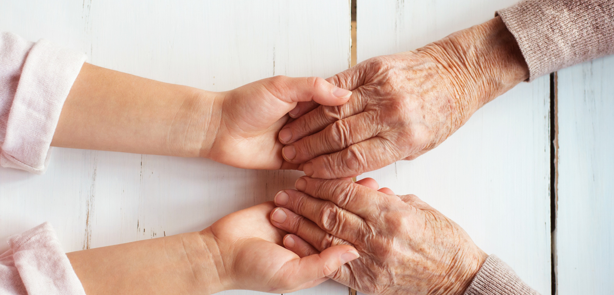
Wir brauchen einen Plan!!!
Demenz ist eine Herausforderung für die
gesamte Gesellschaft!
INFOVERANSTALTUNG
ZUM THEMA „DEMENZ“

Slide 15


WEGE ZUM AUFGREIFEN EINER
UMFASSENDEN HERAUSFORDERUNG?
Nationale Demenz Strategie
2020 verabschiedet von BMG und BMFSFJ
Mitwirkung zahlreicher Bundesverbände und Bundesarbeitsgemeinschaften
(72 Akteure)
4 Handlungsfelder/ Schwerpunkte
27 Ziele
162 Maßnahmen
INFOVERANSTALTUNG
ZUM THEMA „DEMENZ“

Slide 16
Handlungsfelder der Nationalen Demenz Strategie
Teilhabe
Strukturen zur gesellschaftlichen Teilhabe von Menschen mit Demenz an Ihrem Lebensort aus- und aufbauen
2. Unterstützung
Menschen mit Demenz und ihre Angehörigen unterstützen
3. Versorgung
Die medizinische und pflegerische Versorgung von Menschen mit Demenz weiterentwickeln
4. Forschung
Exzellente Forschung
zu Demenz fördern
INFOVERANSTALTUNG
ZUM THEMA „DEMENZ“

Slide 17




Aufgabenfelder der LID als Sächsischer Landesverband und Fachstelle für das Thema Demenz
Unterstützung von Betroffenen:
Menschen mit Demenz und Zugehörige
Öffentlichkeitsarbeit
Unterstützung von Akteuren und Initiativen: Angebotsentwicklung und Vernetzung
Zusammenarbeit mit
Politik und Wissenschaft
INFOVERANSTALTUNG
ZUM THEMA „DEMENZ“

Slide 18
Unterstützung von Betroffenen:
Bereitstellen von Informationsmaterial, Broschüren, etc.
„Lotsen“ an entsprechende Hilfs- und Beratungsangebote vor Ort
Persönliche Beratung per Telefon oder E-Mail
Information über Termine, Veranstaltungen und Schulungsangebote
Unterstützung und Beratung von Selbsthilfe- und Angehörigengruppen
INFOVERANSTALTUNG
ZUM THEMA „DEMENZ“

Slide 19
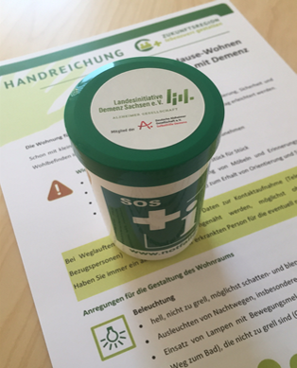
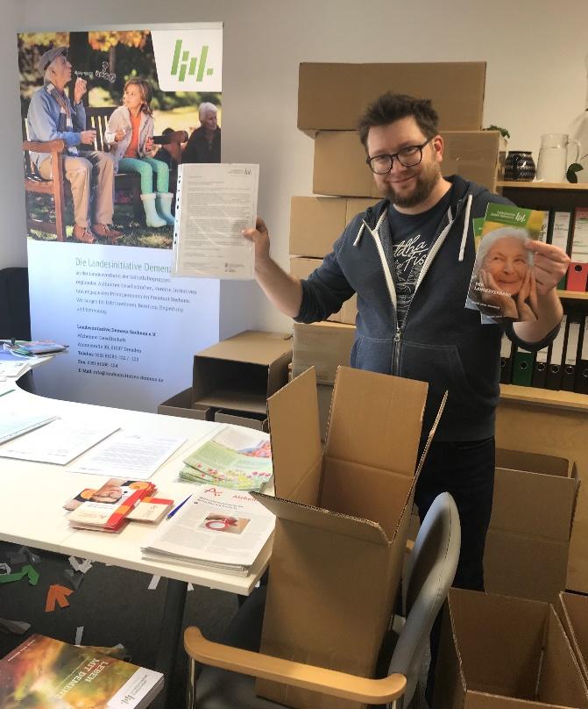

Öffentlichkeitsarbeit
Entwickeln von Informationsmaterial,
Broschüren, etc.
Bündeln von Terminen, Veranstaltungen,
Beratungs- und Schulungsangebote
Sensibilisierung und Aufklärung
Information und Kompetenzentwicklung
INFOVERANSTALTUNG
ZUM THEMA „DEMENZ“

Slide 20
Unterstützung von Akteuren, Netzwerken und Initiativen:
Organisation von Fachtagen
Mitwirken in Gremien und Arbeitsgruppen
Unterstützung bei Öffentlichkeitsarbeit, Multiplikatorentätigkeit und Vernetzung
Stellungnahmen bei Förderanträgen (z.B. „Letter of Intent“)
Konzept- und Projektentwicklung
Beratung zu Fördermittel und Antragstellung
(z.B. GKV-Förderung, Lokale Allianzen, etc.)
Begleitung beim Aufbau neuer Netzwerke und Ausbau bestehender Netzwerke
INFOVERANSTALTUNG
ZUM THEMA „DEMENZ“

Slide 21
Zusammenarbeit mit Wissenschaft und Politik
Auskünfte und Bearbeiten von Anfragen der Politik
zu Demenz und Versorgungsstruktur
Unterstützung bei Öffentlichkeitsarbeit
(z.B. Studienteilnahme / Verbreitung von Studienergebnissen)
Mitwirkung bei Veranstaltungen/Fachvorträgen
Projektentwicklung und Kooperation
INFOVERANSTALTUNG
ZUM THEMA „DEMENZ“

Slide 22
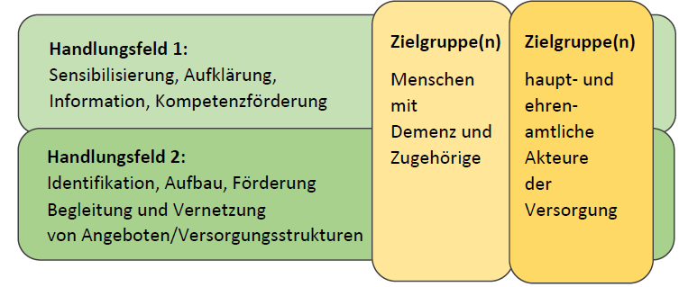
Projekt KOOP 2020/2021
Kompetenz- und Kooperationsnetz Demenz Sachsen
INFOVERANSTALTUNG
ZUM THEMA „DEMENZ“

Slide 23
Projekt SINKOVE 2022/2023
Sensibilisiert. Informiert. Kompetent. Vernetzt.
Wie bisher nur:
Mehr Demenz Partner Kurse
(Öffentlichkeitsarbeit, Landkreise und Multiplikatoren)
Mehr digitale Angebote (Webinare und Online-Gesprächskreise)
Regelmäßige Newsletter (Öffentlichkeitsarbeit)
Erweiterung und Ausbau der Internetseite mit Landkreisen
INFOVERANSTALTUNG
ZUM THEMA „DEMENZ“

Slide 24
Projekt SINKOVE 2022/2023
Sensibilisiert. Informiert. Kompetent. Vernetzt.
Wie bisher nur:
Engere Zusammenarbeit mit den Pflegekoordinatorinnen und -koordinatoren der Landkreise (Vernetzung)
Etablierung und Koordinierung der Woche der Demenz in Sachsen (Öffentlichkeitsarbeit)
Ausbau der Lobby-Arbeit für Menschen mit Demenz
INFOVERANSTALTUNG
ZUM THEMA „DEMENZ“

Slide 25


Vielen Dank für Ihre Aufmerksamkeit!
INFOVERANSTALTUNG
ZUM THEMA „DEMENZ“

